Slide 1
Συλλογική Δουλιά - Collective Work
Η Θεωρία του Ιστορικού Υλισμού
Κεφάλαιο Πέμπτο

Slide 2
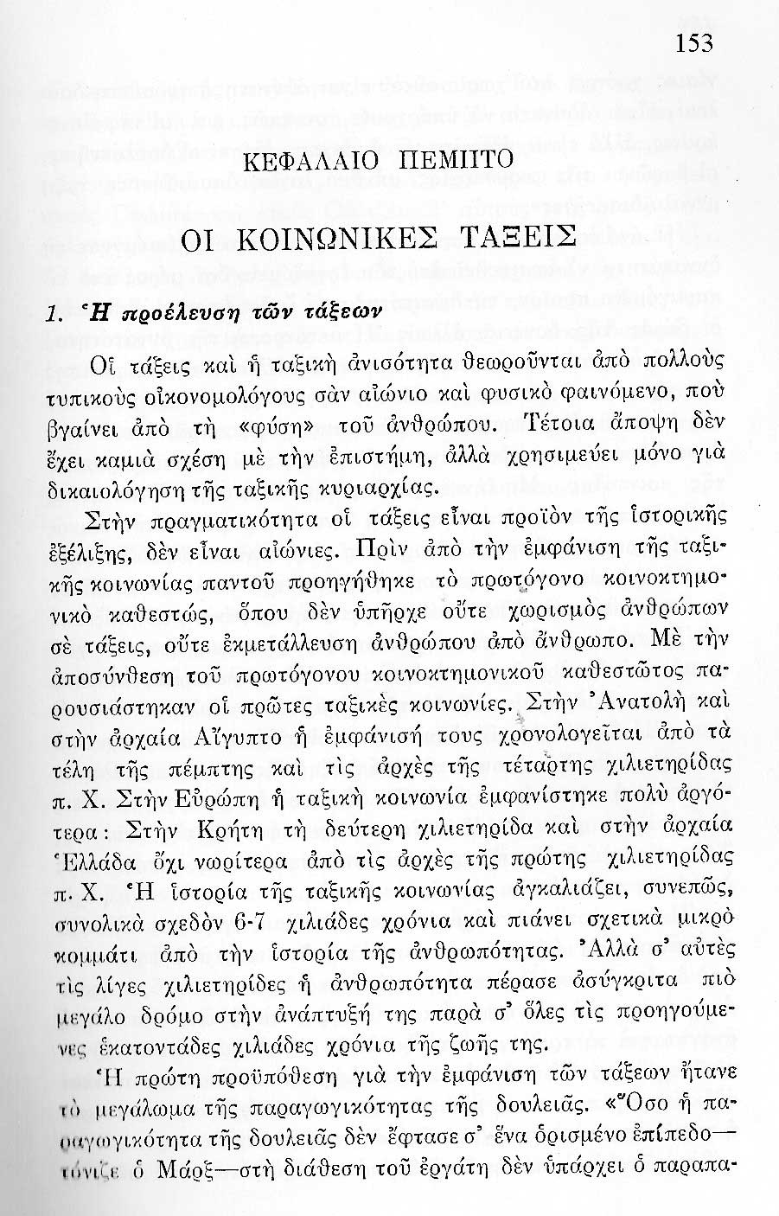

Slide 3
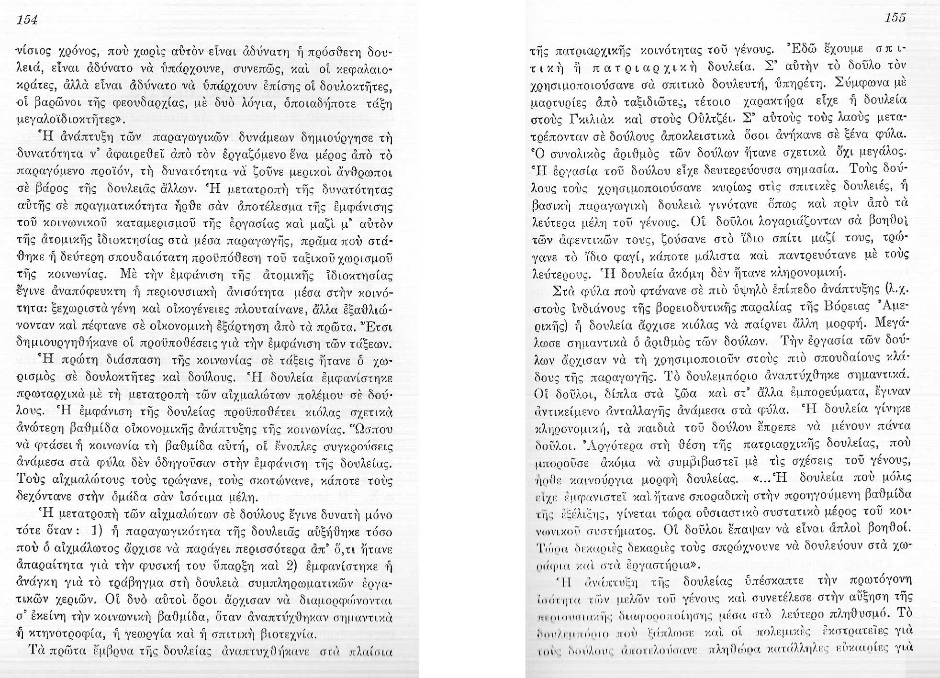

Slide 4
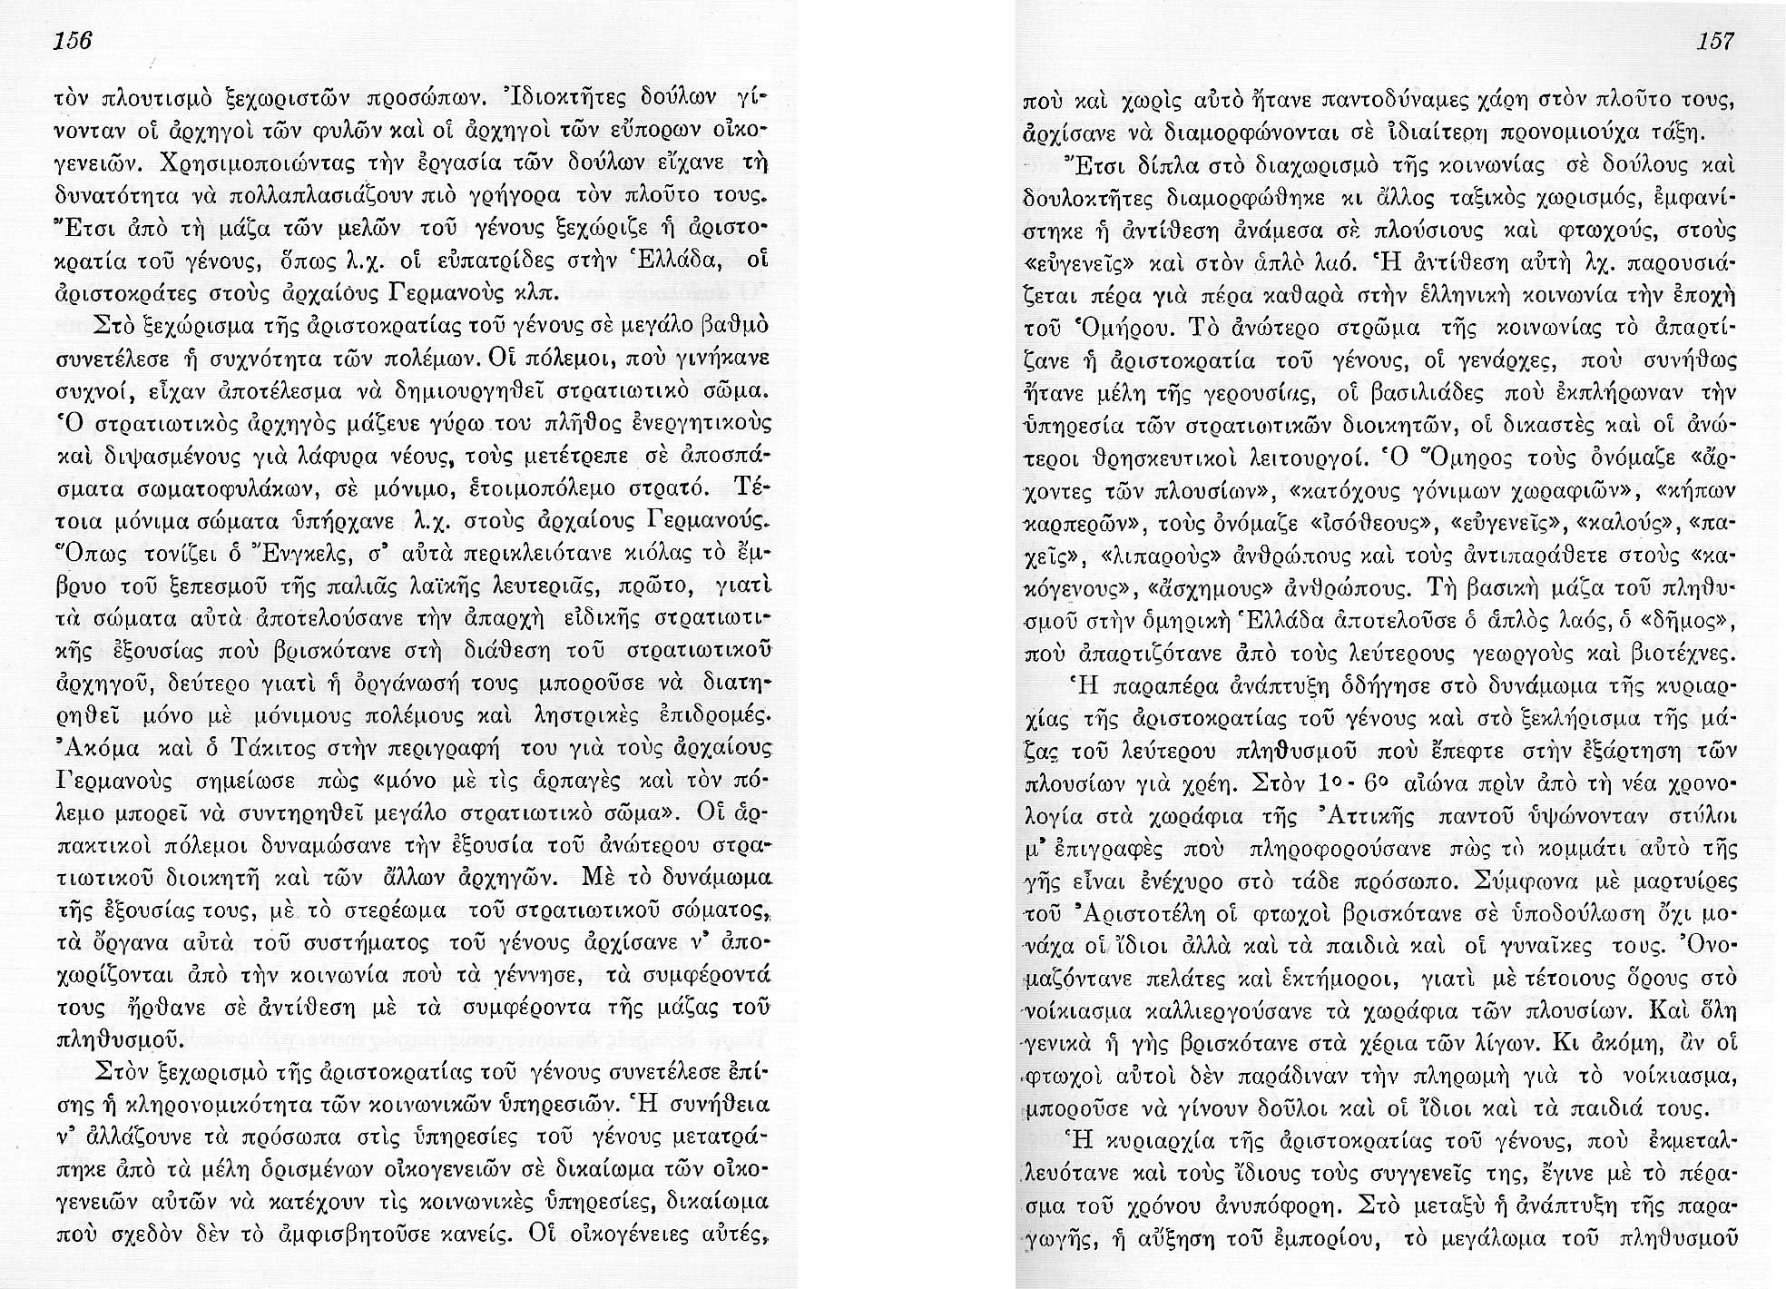

Slide 5
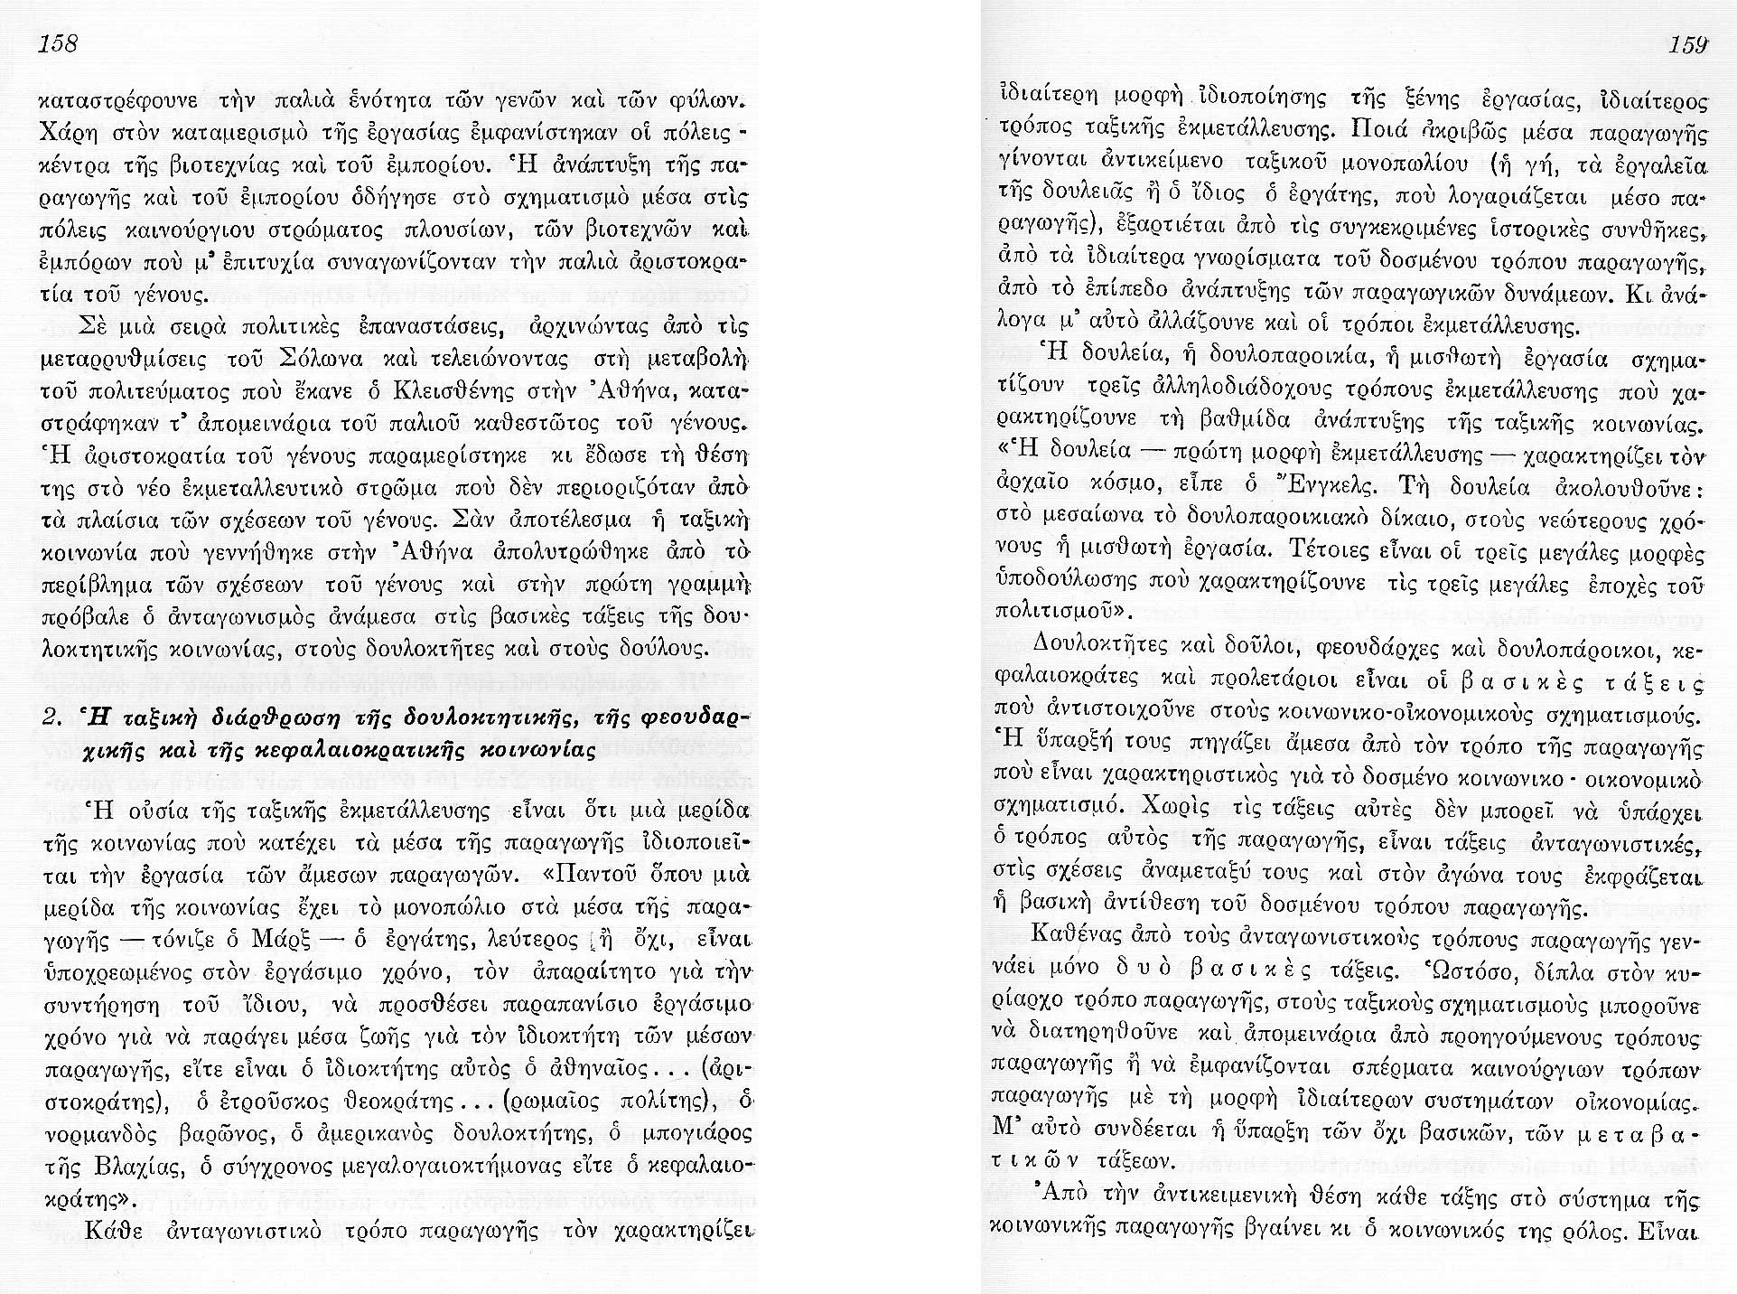

Slide 6
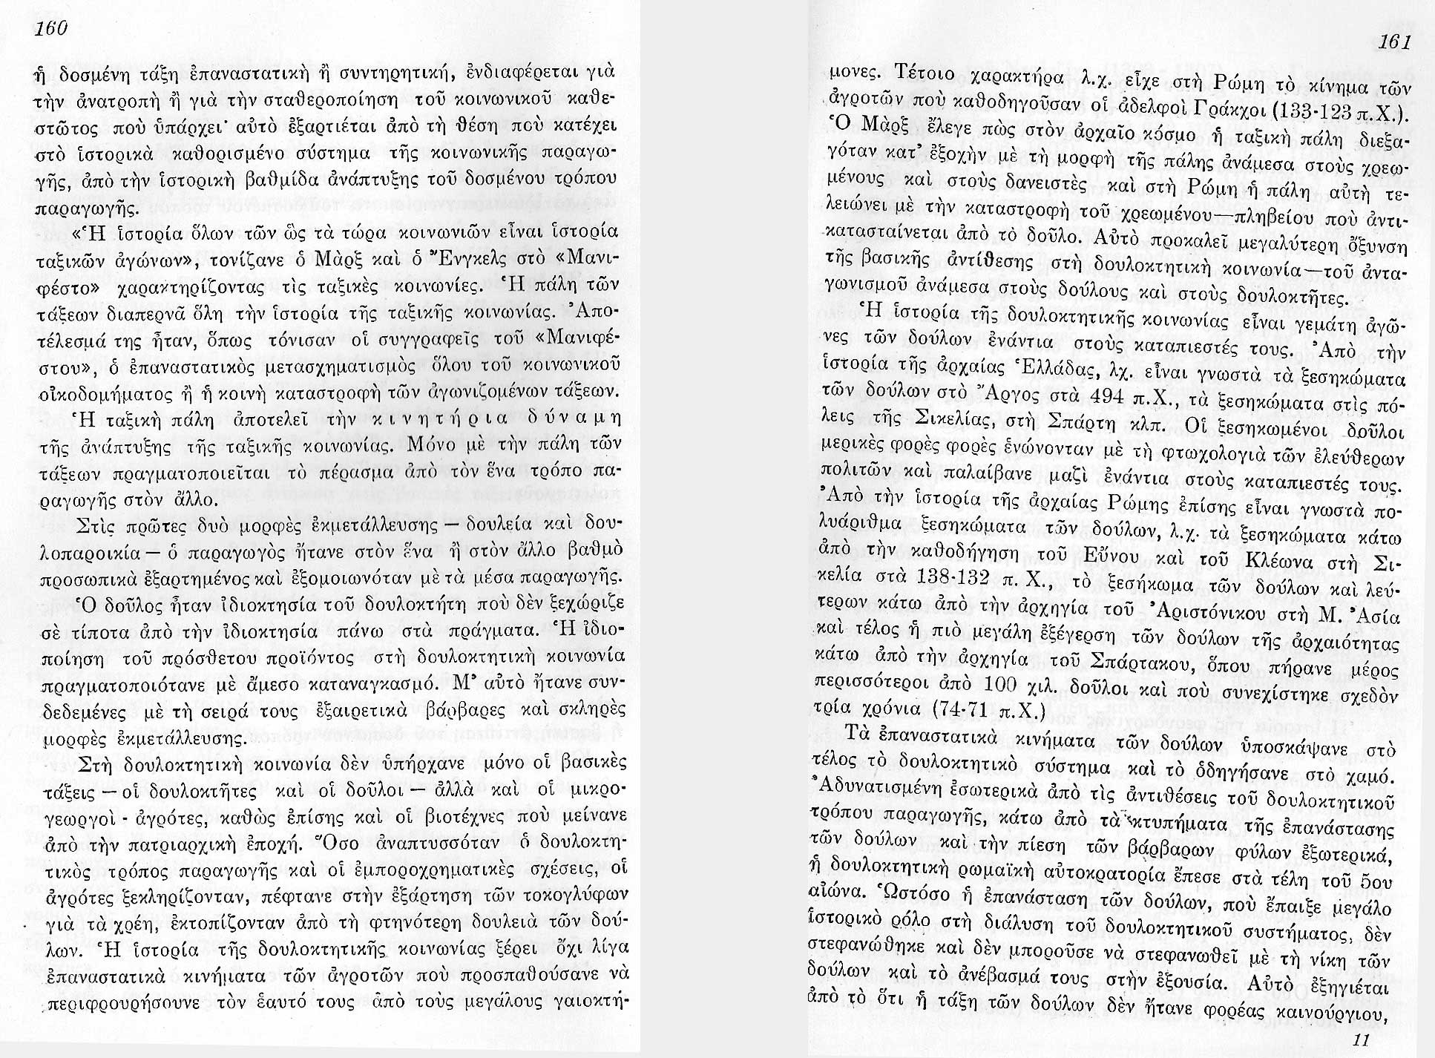

Slide 7
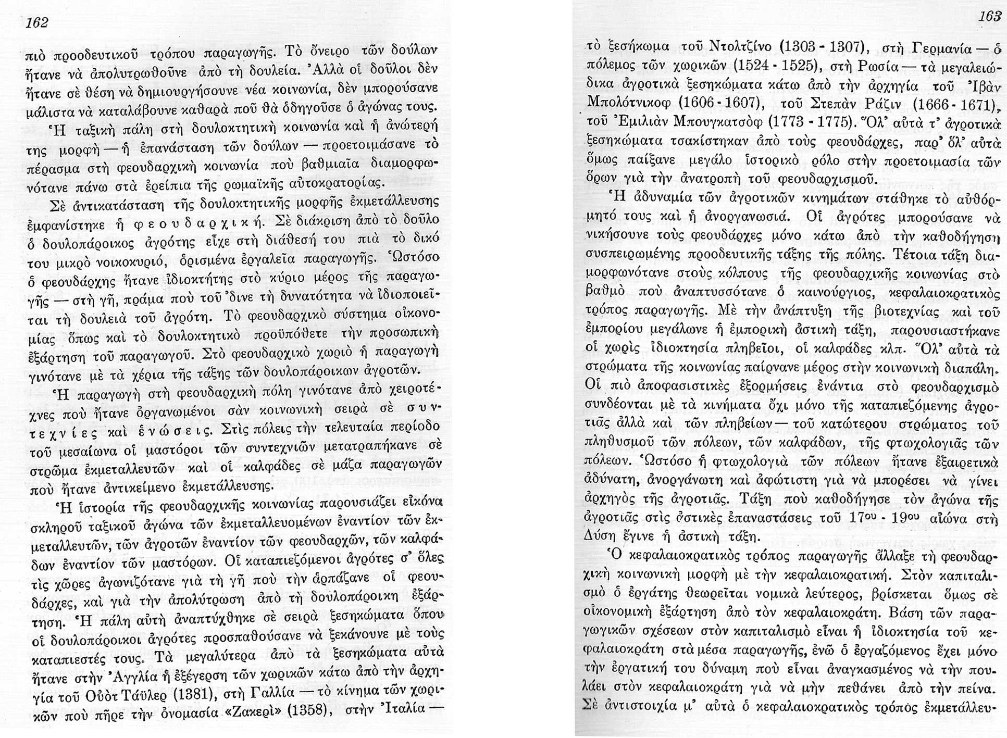

Slide 8
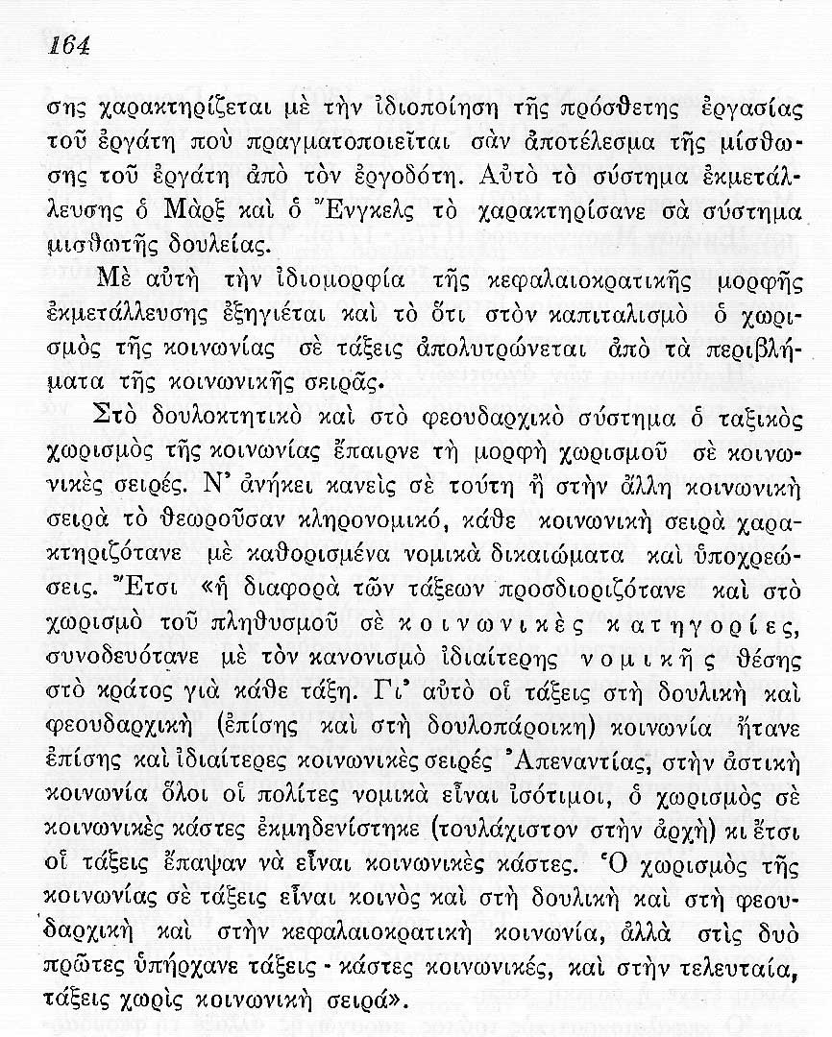

Slide 9
Η θεωρία του Ιστορικού Υλισμού
Προηγούμενη Ενότητα
Κεφάλαιο 4.4
* * * * *
Επόμενη Ενότητα
Κεφάλαιο Έκτο
Κλικ ν’ ανοίξει

